Slide 1



职场情绪管理
主讲教师：张兴莲
人文与旅游系

Slide 2




目录
Contents
01
课堂导入：情绪“温度计”测试
02
情绪认知：你的大脑如何“失控”？
03
情绪调节：5种“急救术”
04
情绪转化：让情绪成为「职场燃料」
05
课后任务与预告

Slide 3

01
课堂导入：情绪“温度计”测试

Slide 4


活动1：情绪猜猜猜
01
讨论引导
讨论：“哪些情绪在职场中最常出现？”“哪些情绪最容易被误解？”
**Content**：引导学生思考职场常见情绪及其误解，为后续学习奠定基础。
02
规则说明
每位学生抽取情绪词卡片，通过表情、肢体表演，其他同学猜测。
**Content**：通过表演与猜测，让学生感受情绪的外在表现，增加课堂趣味性。

Slide 5

活动2：情绪影响实验
视频播放
提问互动
播放两段相同工作场景视频，一段带积极情绪，一段带消极情绪。
**Content**：通过对比实验，直观展示情绪对工作场景的影响。
提问：“哪种情绪更容易影响团队效率？为什么？”
**Content**：引导学生分析情绪对团队效率的影响，增强对情绪管理重要性的认识。

Slide 6
02
情绪认知：你的大脑如何“失控”？

Slide 7


情绪的产生机制
例子解析
例：领导批评报告，想法不同导致情绪和行为的差异。
**Content**：通过具体例子，让学生明白想法对情绪和行为的影响。
简单模型
事件 → 想法 → 情绪 → 行为。
**Content**：介绍情绪产生的心理机制，帮助学生理解情绪的源头。

Slide 8


职场常见“情绪陷阱”
01
02
陷阱类型
小组讨论
灾难化思维、个人化归因、非黑即白。
**Content**：列举常见情绪陷阱，帮助学生识别职场中的不合理思维。
讨论：“你在实习/兼职中遇到过哪些‘情绪陷阱’？如何破解？”
**Content**：通过小组讨论，分享经验，探索应对情绪陷阱的方法。

Slide 9
03
情绪调节：5种“急救术”

Slide 10


生理调节法
01
02
深呼吸4-7-8法
冷刺激法
4秒吸气→7秒屏息→8秒呼气。
**Content**：介绍深呼吸法，帮助学生快速平复情绪。
用冷水轻拍手腕/后颈，降低肾上腺素。
**Content**：提供冷刺激法，帮助学生缓解紧张情绪。

Slide 11
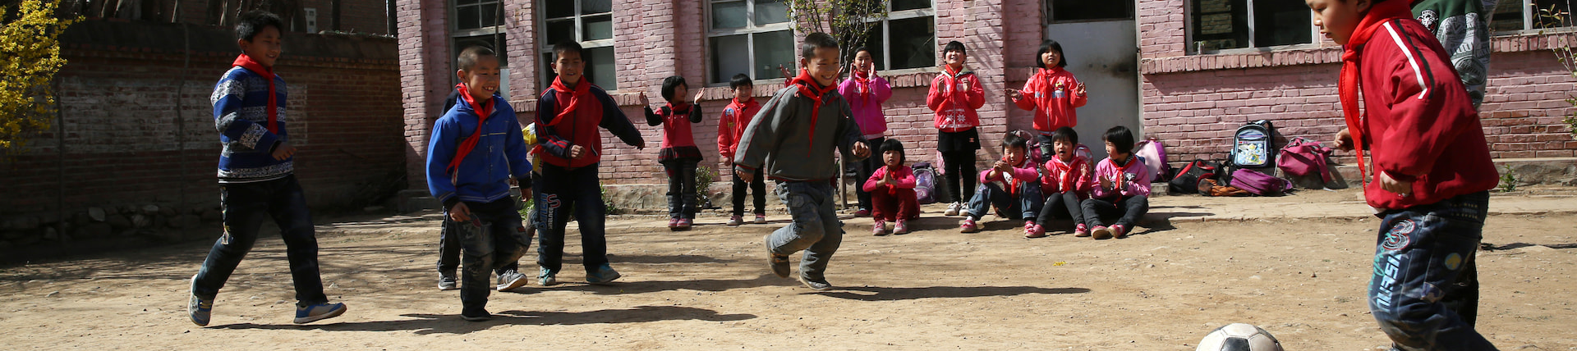


认知重构法
三步提问
“最坏的情况真的会发生吗？”“有没有其他解释？”“一年后回头看，这事还重要吗？”
**Content**：通过提问引导学生改变不合理想法，缓解情绪。

Slide 12

情绪标签法
句式练习
“我现在感到______（情绪），是因为______（触发事件）。”
**Content**：通过情绪标签法，帮助学生明确情绪来源，降低情绪强度。

Slide 13
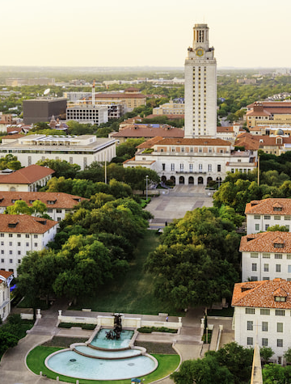
行为转移法
微行动清单
整理桌面、喝一杯水、做3个深蹲。
**Content**：提供简单行为转移方法，帮助学生改变情绪状态。

Slide 14

社会支持法
01
求助话术
“我现在遇到______问题，需要______帮助，你有空聊聊吗？”
**Content**：提供求助话术模板，帮助学生寻求外部支持。
02
实战演练
每组抽取职场情绪场景，选择方法模拟应对。
**Content**：通过实战演练，让学生在实践中掌握情绪调节技巧。

Slide 15
04
情绪转化：让情绪成为「职场燃料」

Slide 16
愤怒 → 行动力
01
02
案例分析
转化步骤
同事推卸责任让你背锅。
**Content**：通过案例展示如何将愤怒转化为行动力。
承认愤怒、聚焦目标、制定行动。
**Content**：提供具体转化步骤，帮助学生将负面情绪转化为积极行动。

Slide 17
焦虑 → 准备度
案例分析
担心转正考核不过。
**Content**：通过案例展示如何将焦虑转化为准备度。
转化步骤
写下具体担忧、列出应对资源。
**Content**：提供具体转化步骤，帮助学生将焦虑转化为积极准备。
个人练习
填写《情绪转化表》，将负面情绪转化为行动计划。
**Content**：通过个人练习，让学生掌握情绪转化技巧。

Slide 18
05
课后任务与预告

Slide 19

观察作业
任务布置
记录本周3次情绪波动，尝试用课堂方法调节。
**Content**：通过观察作业，让学生在实践中巩固所学知识。

Slide 20

下节预告
预告内容
“为什么越努力越累？——职场倦怠与能量管理”
**Content**：预告下节课内容，激发学生对后续课程的兴趣与期待。

Slide 21
感谢大家观看
THANK YOU

